Slide 1
AHMAD NABIL ALWI 2200018300 Pemrograman Berorientasi Objek G https://github.com/ahmadnabilalwi08/Aplikasi-Melihat-Transkrip-Nilai
Aplikasi Melihat Transkrip Nilai

Slide 2
Deskripsi Aplikasi
Aplikasi transkrip nilai yang telah saya buat adalah sebuah program sederhana untuk melihat dan menampilkan transkrip akademik mahasiswa. Aplikasi ini memungkinkan pengguna untuk memasukkan NIM dan nama mahasiswa, menambahkan informasi transkrip untuk beberapa mata kuliah dalam beberapa semester, dan kemudian melihat transkrip akademik berdasarkan pilihan semester.

Slide 3
Fitur-Fitur Aplikasi
Informasi Mahasiswa
Pilihan Semester
Format Tabel Transkrip
Pemisah Kolom
Loop Melalui Transkrip List

Slide 4
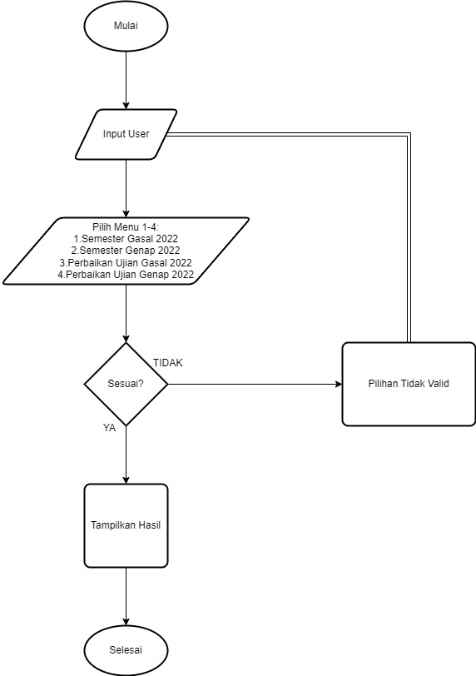
Alur Kerja

Slide 5
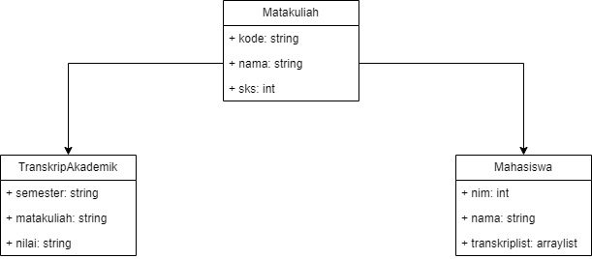
Diagram Class

Slide 6
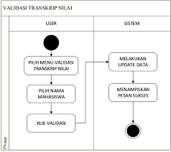
Rancangan Antarmuka

Slide 7
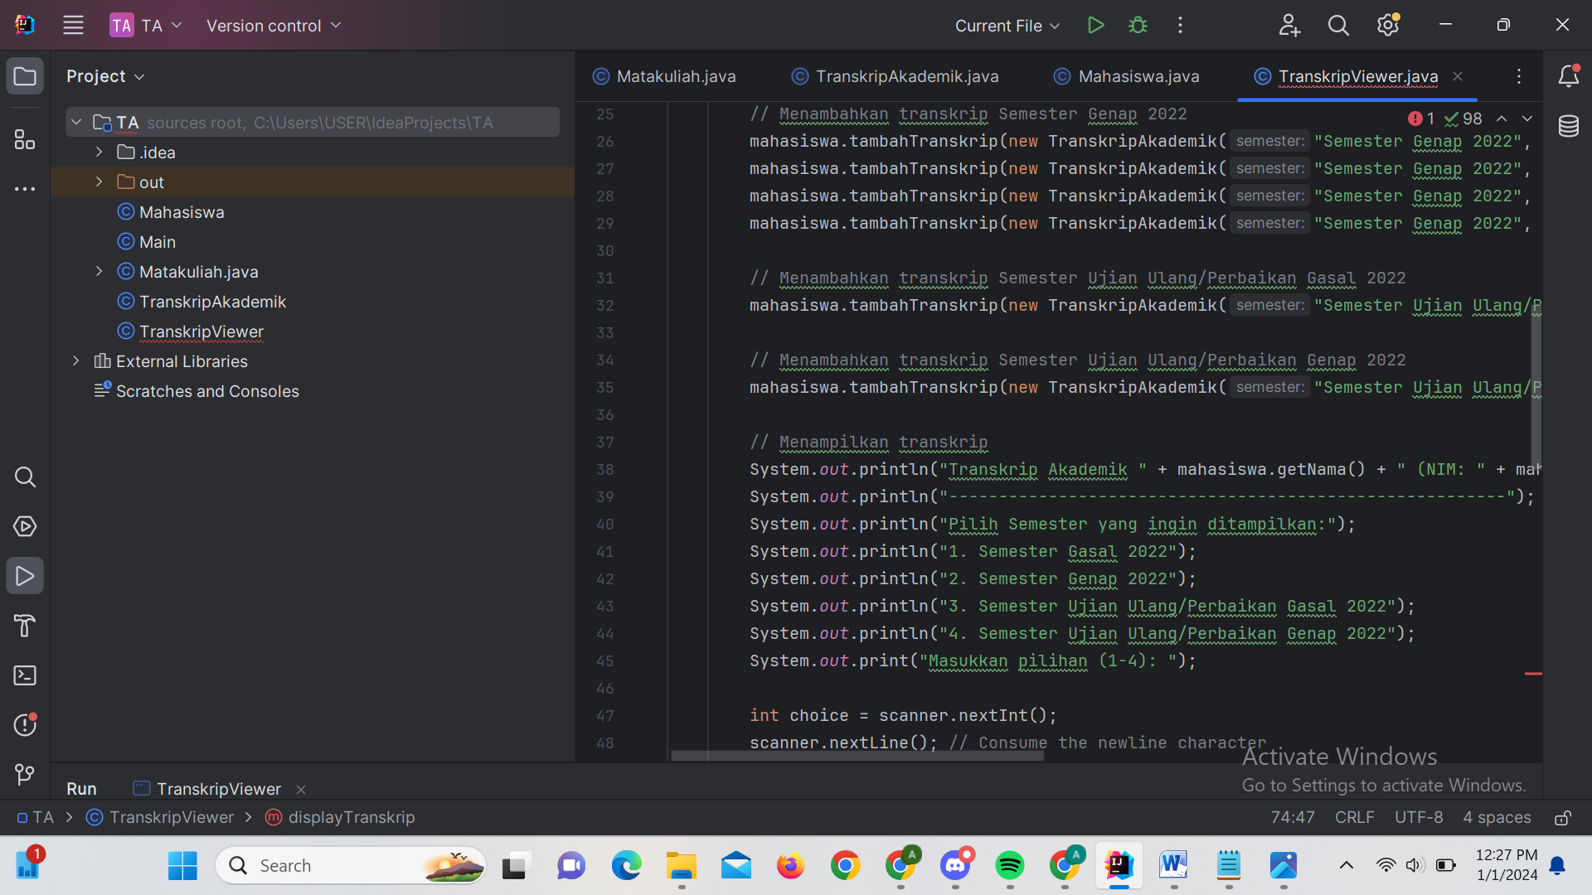
Screenshoot Coding Di IDE

Slide 8
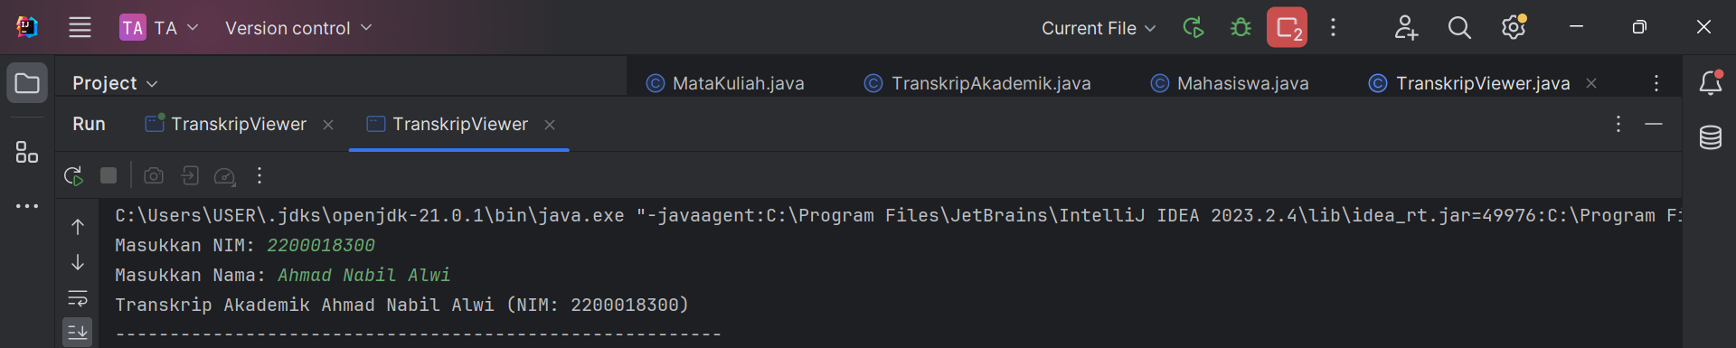
Screenshoot Tampilan Luaran Program

Slide 9
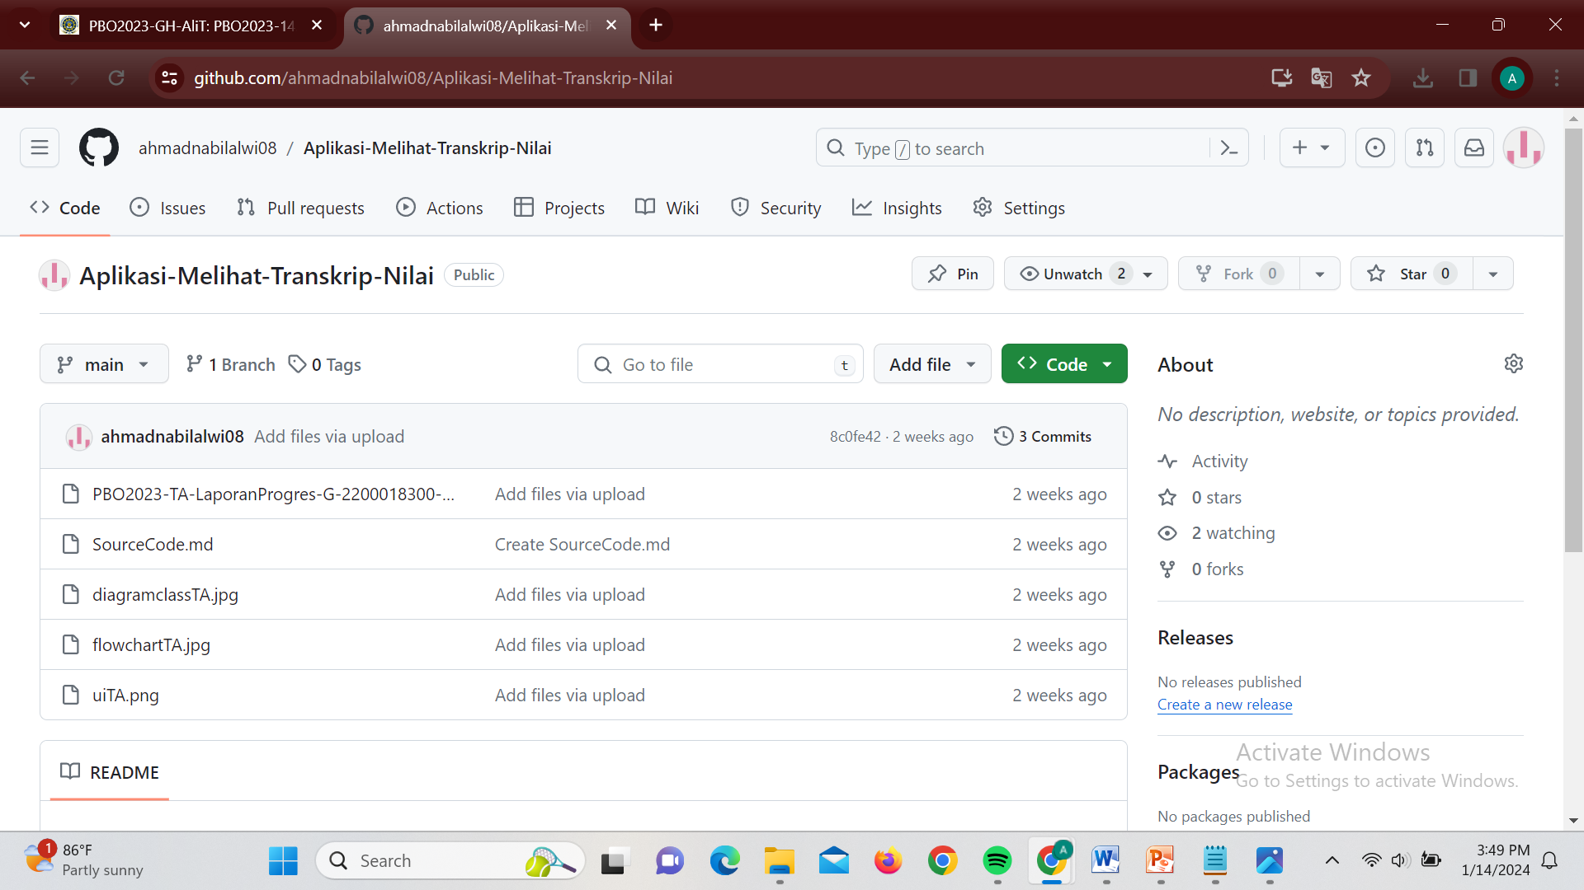
Screenshoot Tampilan Unggahan Halaman Projek Github

Slide 10
TERIMA KASIH

